Slide 1
Das Problem
Jedes Jahr sterben Tausende von Schildkröten
Grund:
  Müllinvasion, ausgehend von uns, idiotischen, naiven, dummen, schrecklichen, vibecodenden, dummen, lausebubhaftigen und vom Bösen besessenen Menschen

Slide 2
Die Lösung

Slide 3
H.A.N.S.
H. ochintelligenter
A. utomatisierter
N. utzvoller
S. childkrötenretter

Slide 4
Was kann HANS?
Schildkröten retten
Auf Wasser gehen (schwimmen/gleiten)
Umwerfend sein
Müll erkennen, und neutralisieren
Schildkröten befreien

Slide 5
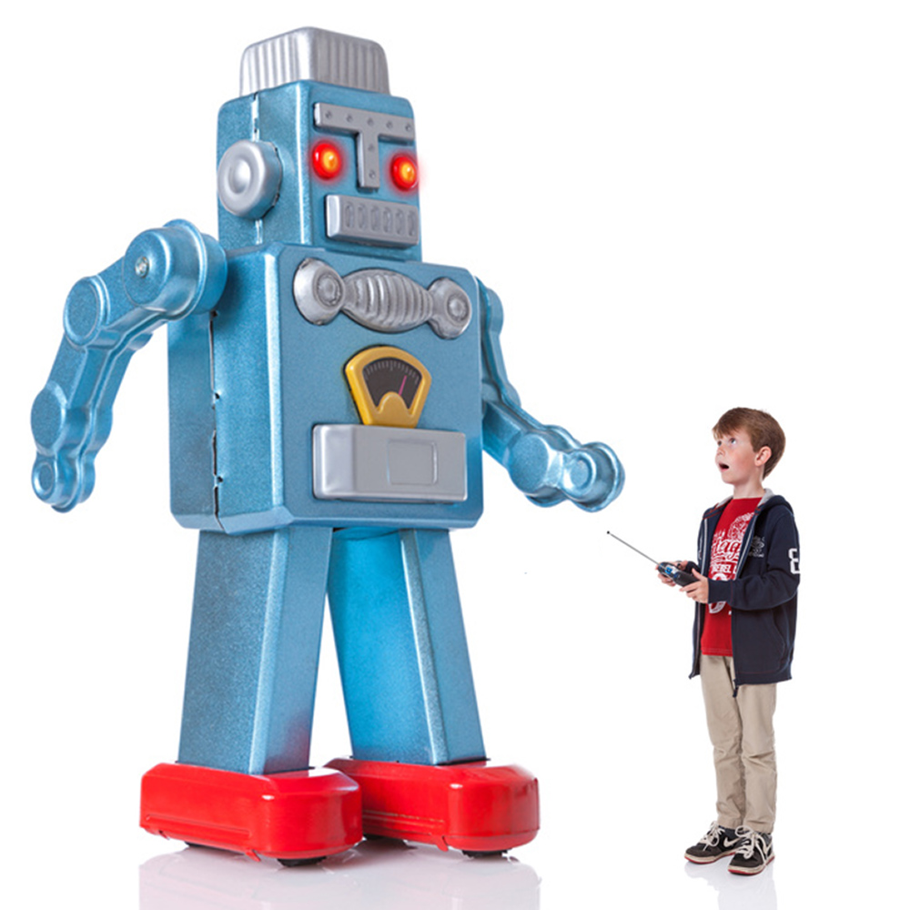
Showcase

Slide 6
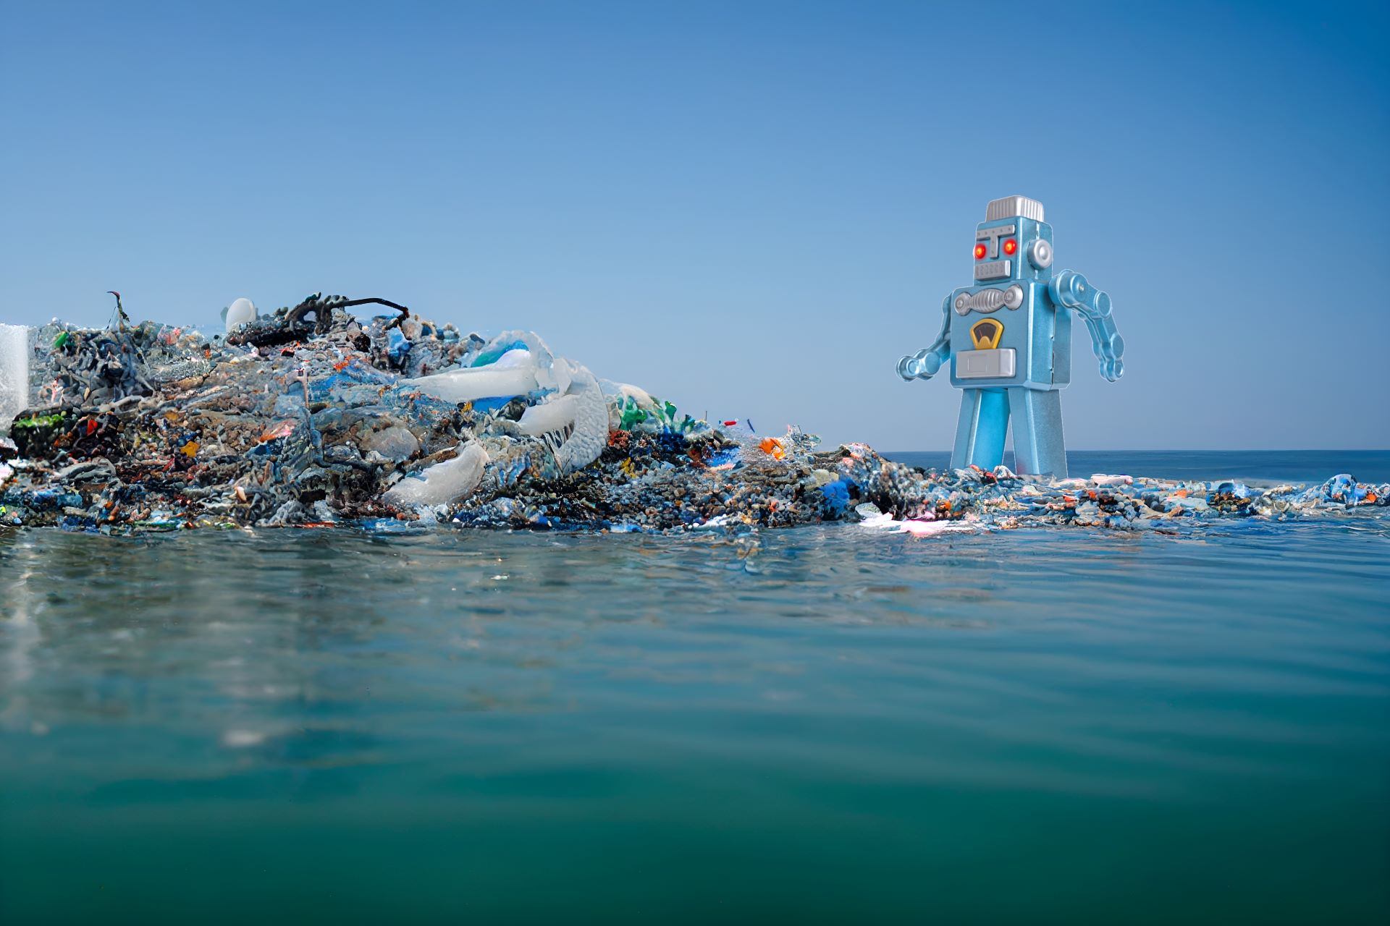

Slide 7
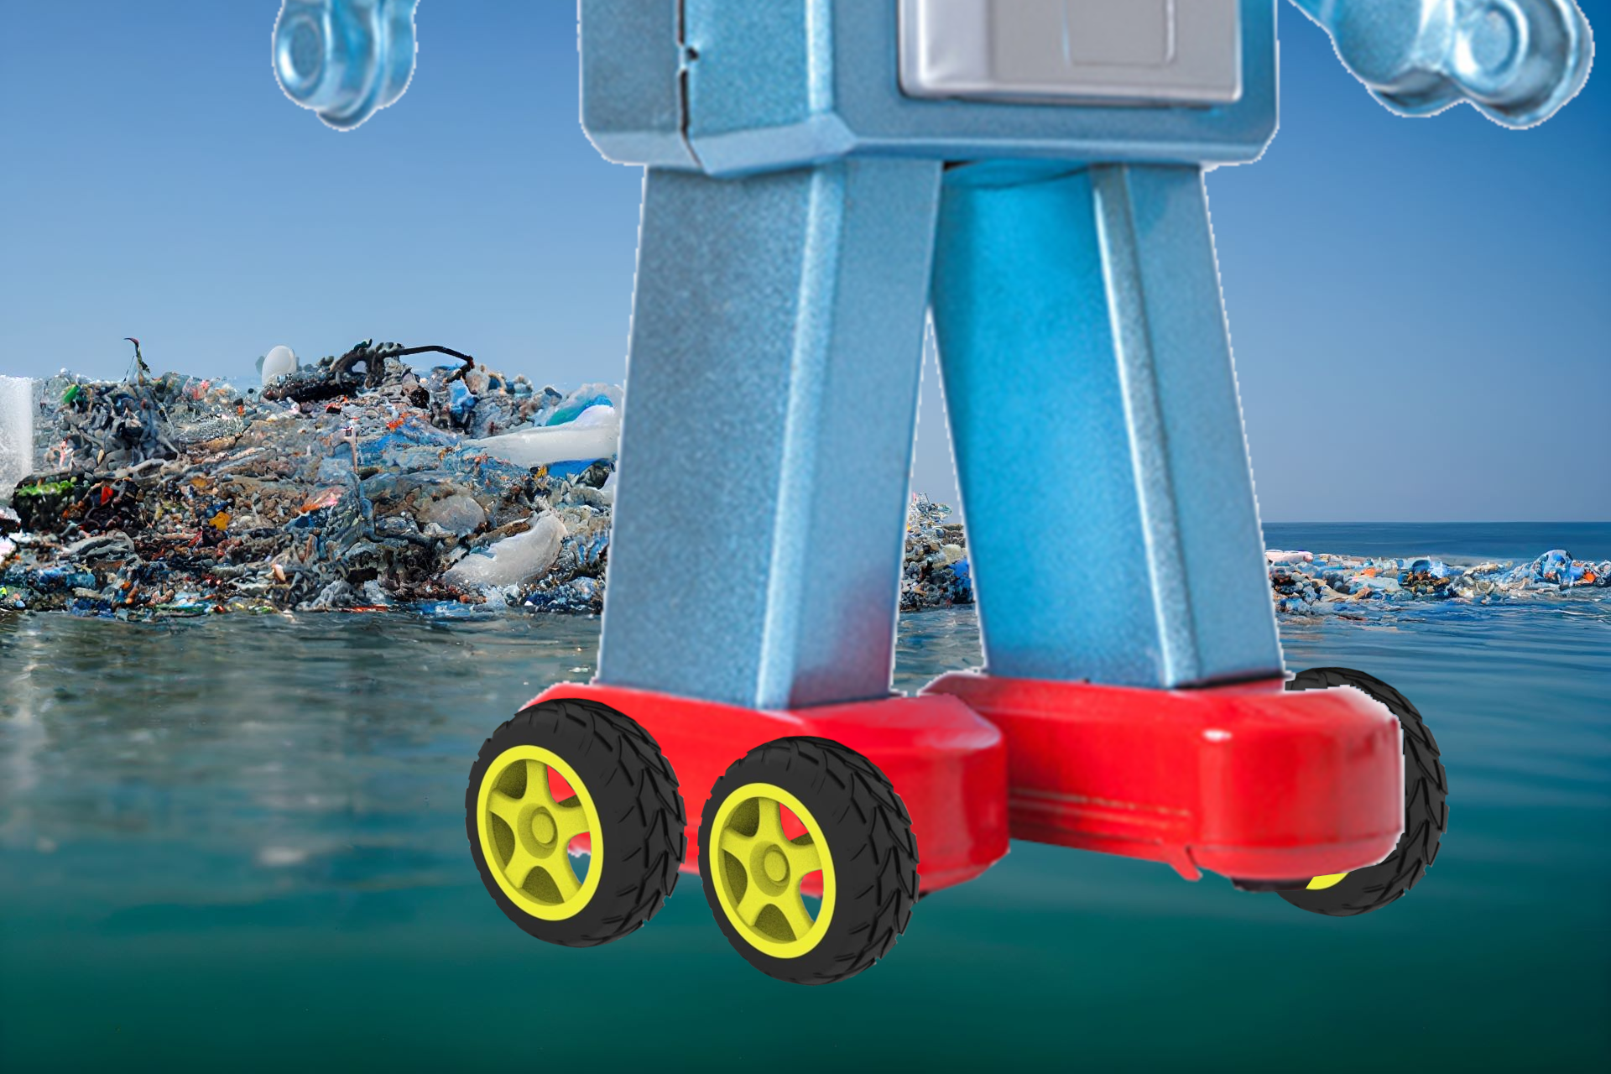

Slide 8

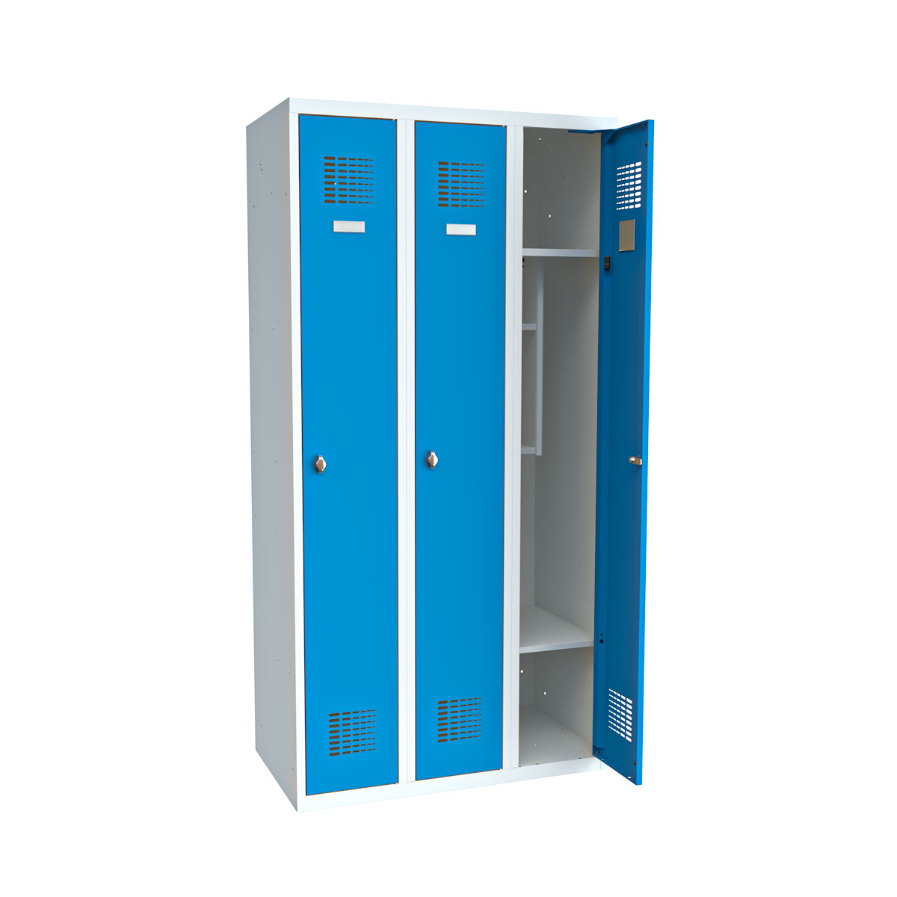
Donations für das Startup
Steam Guthabenkarte (50€) in den Spind mit der Nummer 152 (Zubau) durch einen Schlitz stecken. Für H.A.N.S. und die Umwelt.

